Slide 1
Муниципальное бюджетное дошкольное образовательное учреждение «Детский сад № 97» ОГРН 1192468036133 ИНН 2465327806 Юридический адрес:660077, г. Красноярск, ул. Петра Ломака, д.2А, т.2179750,2179740 E-mail:dou39@inbox.ru Фактический адрес:660077, г. Красноярск, ул. Петра Ломака, д.2А,т.2179750,2179740; 660125, г. Красноярск, ул. 9 Мая, д.64, т.2163901,2163900
Дидактическое пособие
“Школьная планета”
Творческая группа:
Воспитатель:
Тимофеева Марина Александровна, Кожухова Марина Александровна,
Пермякова Ольга Витальевна, Коробейникова Динара Александровна

Slide 2
Одной из главных задач ФГОС ДО является сохранение и поддержка индивидуальности ребёнка, развитие его способностей и творческого потенциала. Это достигается использованием индивидуального подхода к детям, который должен пронизывать всю образовательную и воспитательную среду дошкольного образовательного учреждения.
Одним из целевых ориентиров на этапе завершения дошкольного образования является проявление инициативы и самостоятельности в различных видах деятельности.
Ценность дидактических игр заключается в том, что они открывают перед ребенком путь применения полученных знаний в жизненной практике.
Следует отметить полифункциональный характер пособия, который можно рассматривать как одну из игровых форм обучения, как самостоятельную игровую деятельность.

Slide 3
Цель: Способствовать развитию интереса воспитанников к школе, учебным навыкам, обогащению представлений о школьном мире, через разные виды деятельности в соответствии ФГОС ДО.
Задачи дидактического пособия:
Продолжать формировать личностную готовность детей к школе, «внутреннюю позицию школьника»;
2.Познакомить детей со школьными принадлежностями необходимыми для успешного обучения в школе, правилами поведения, режимом дня школьника;
3.Развивать связную речь; Активизировать словарный запас по темам «Школа. Школьные принадлежности».
4.Совершенствовать психические процессы (концентрация и переключение внимания, увеличения объёма внимания, формирование мыслительных операций – анализ, синтез, обобщение).
5.Воспитывать дружеские взаимоотношения в коллективе.
Осваиваемое детьми содержание дидактического пособия соответствует основной образовательной программе дошкольного образования МБДОУ №97.

Slide 4
Составляющие дидактического пособия «Школьная планета».
Дидактическое пособие «Школьная планета» создано для детей старшего дошкольного возраста.
Пособие изготовлено в виде «Дома» из 12 кубов разного цвета. На гранях куба имеются различные кармашки и карточки, в которых размещены дидактические игры и задания.
Дидактические игры направлены на: познавательное, речевое, физическое, художественно-эстетическое развитие.
Свойства дидактического пособия:
-информативность, полифункциональность, вариативность (использования каждой его части);
-возможность организации образовательной деятельности как с одним ребенком, так и с подгруппой детей (в том числе с участием взрослого как играющего партнера);
- дидактические свойства;
- доступность структуры и содержания детям старшего дошкольного возраста;
-создание условий для развития игровой, познавательной, исследовательской и творческой активности воспитанников.

Slide 5
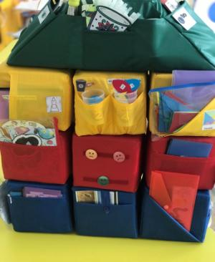
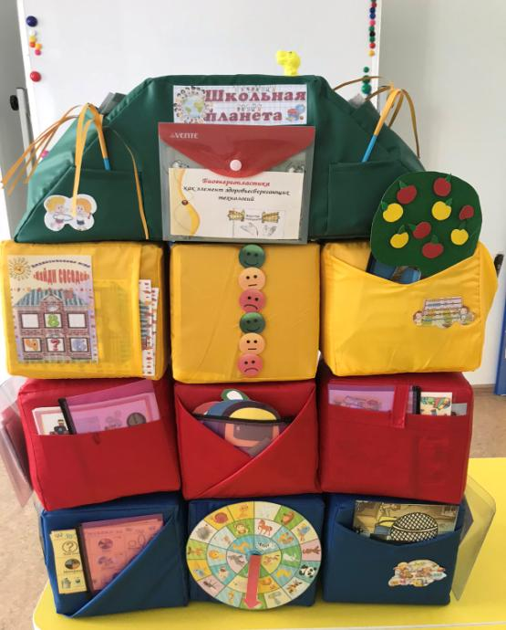
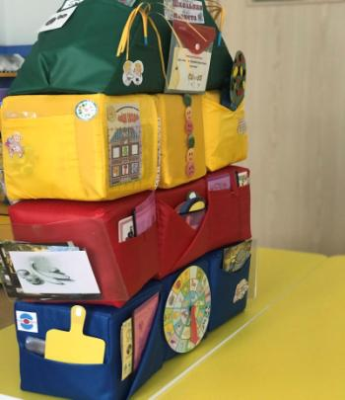
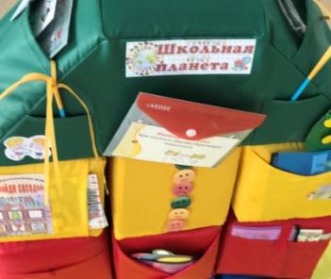
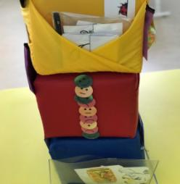
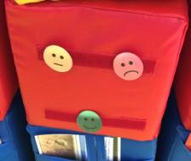
Составляющие дидактического пособия
«Школьная планета».

Slide 6
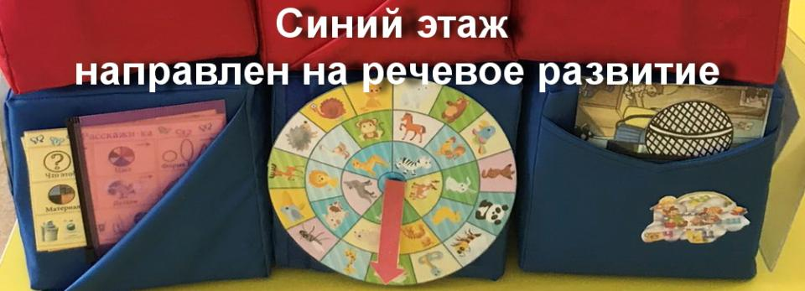
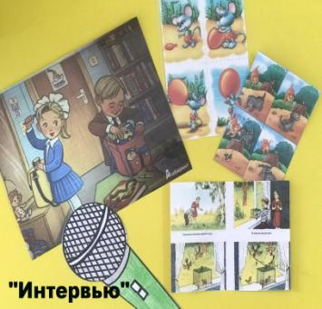
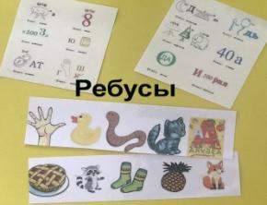
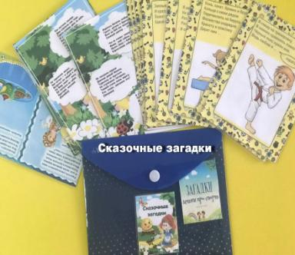
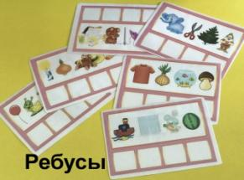
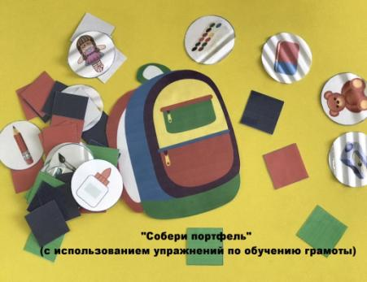
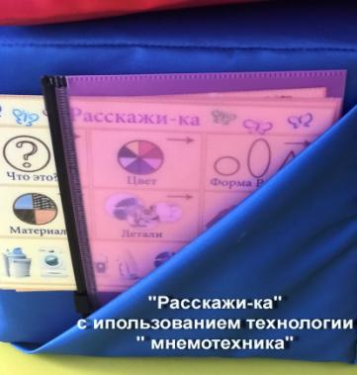
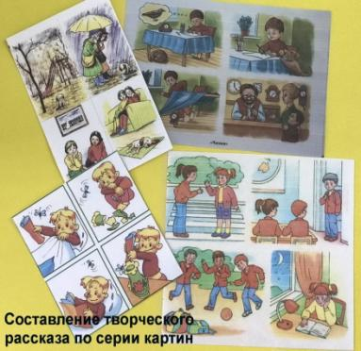
Речевое развитие в соответствии ФГОС ДО- включает овладение речью как средством общения и культуры, обогащение активного словаря, развитие связной, грамматически правильной диалогической и монологической речи.

Slide 7
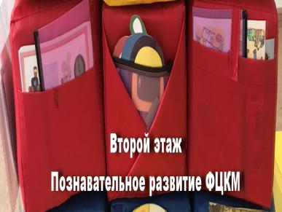
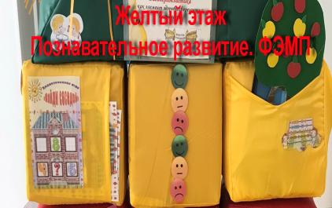
Познавательное развитие в соответствии ФГОС ДО- предполагает развитие интересов детей, любознательности и познавательной мотивации, формирование познавательных действий, развитие воображения и творческой активности.

Slide 8
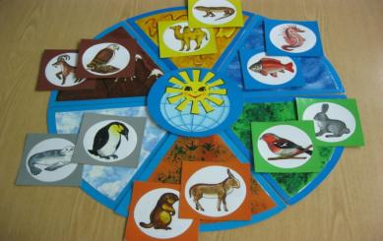
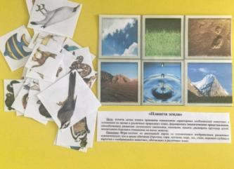
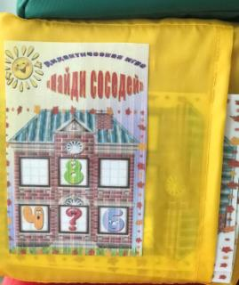
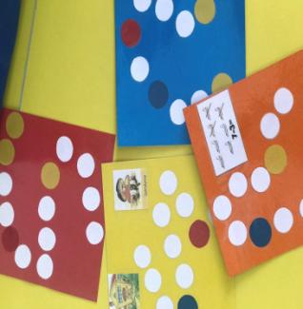
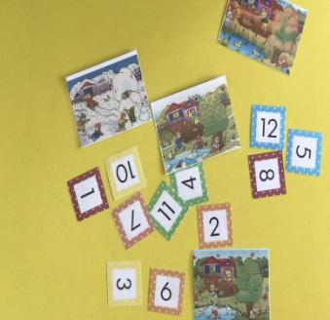

Slide 9
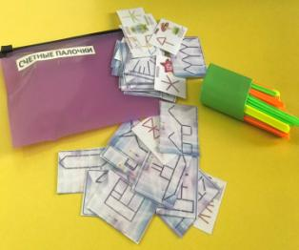
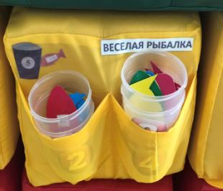
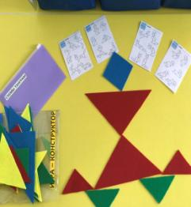
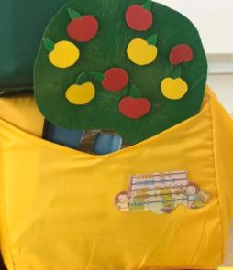
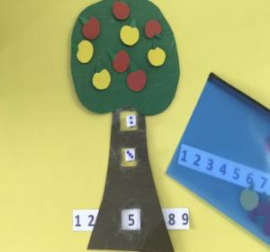

Slide 10
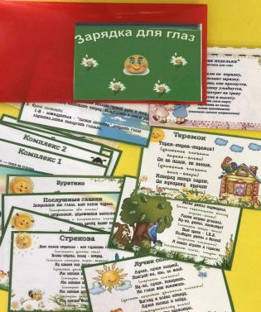
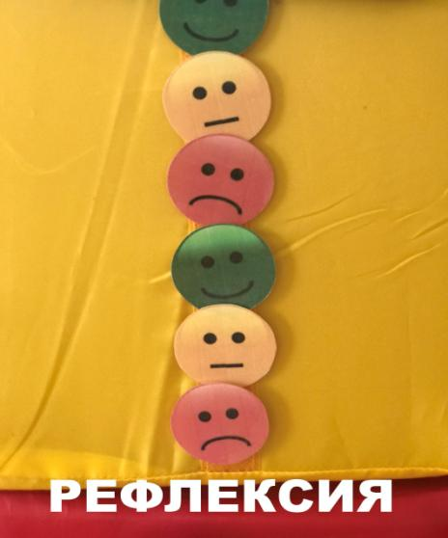
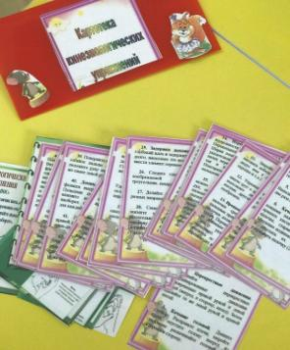
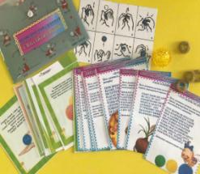
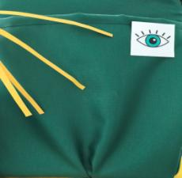
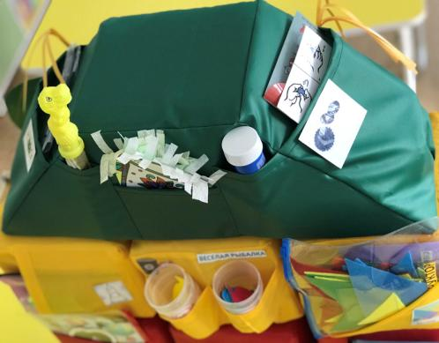
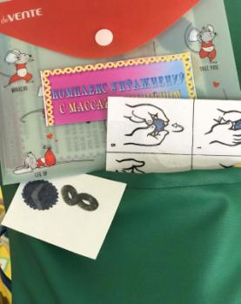
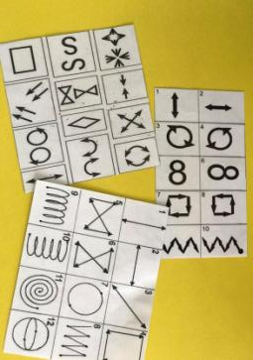
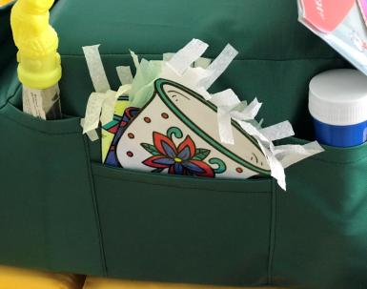

Slide 11
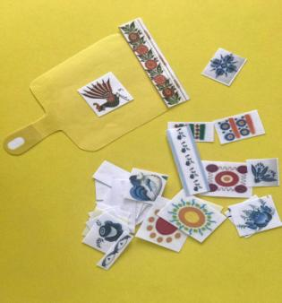
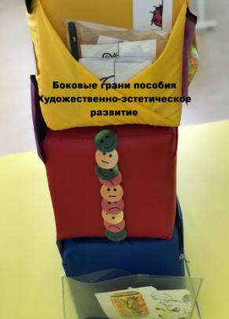
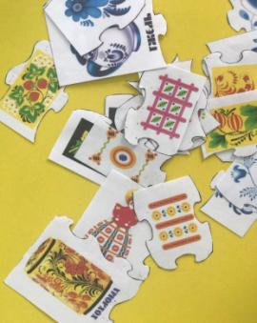
Художественно - эстетическое развитие в соответствии ФГОС ДО - предполагает развитие предпосылок ценностно-смыслового восприятия и понимания произведений искусства, мира природы, становление эстетического отношения к окружающему миру.

Slide 12
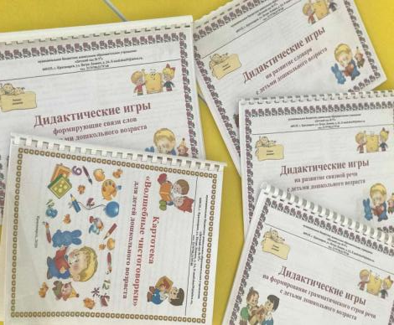
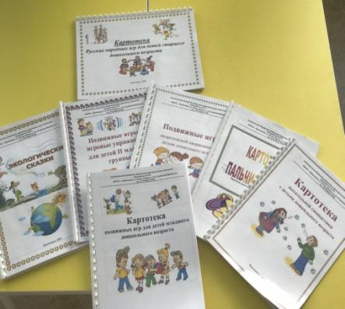
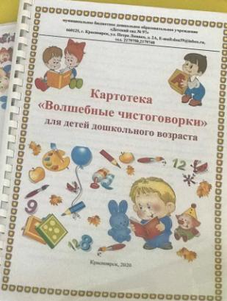
Дополнительный материал

Slide 13
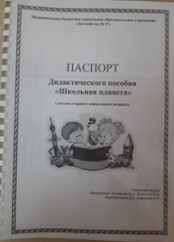
Результативность использования пособия:
Повышение интереса к обучению в школе детей старшего дошкольного возраста;
Проявление инициативы и самостоятельности в игровой деятельности при работе с дидактическим пособием «Школьная планета».

